Slide 1







TOÁN
Nhân một số với một tổng

Slide 2

Cùng nhau
hái táo

Slide 3


2400
24m² = …… dm²

Slide 4
3
300 dm² = .... m²

Slide 5
1900
19dm² = ……. cm²

Slide 6
305
3m²5 dm² = ….. dm²

Slide 7
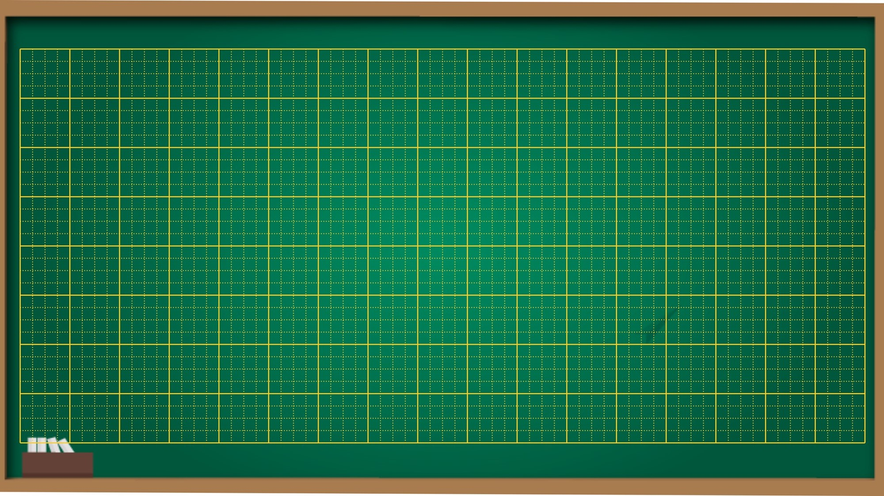
Thứ hai ngày 22 tháng 11 năm 2021
Toán
Nhân một số với một tổng

Slide 8

Tính và so sánh giá trị hai biểu thức:
4 x (3 + 5) và 4 x 3 + 4 x 5
Ta có:
3
4 x (3 + 5)
4
5
3
5
4
4 x 3 + 4 x 5
= 4 x
8
=
12
+
20
= 32
= 32
So sánh giá trị hai biểu thức trên em có nhận xét gì?
Giá trị của hai biểu thức bằng nhau.

Slide 9
Vậy:
4 x (3 + 5) = 4 x 3 + 4 x 5
Số
Tổng
Khi thực hiện nhân một số với một tổng, ta có thể làm thế nào?
Khi nhân một số với một tổng, ta có thể nhân số đó với từng số hạng của tổng, rồi cộng các kết quả với nhau.

Slide 10
4 x (3 + 5) = 4 x 3 + 4 x 5
a
b
c
a x (b + c) =
a x b + a x c

Slide 11
Quy tắc:
Khi nhân một số với một tổng, ta có thể nhân số đó với từng số hạng của tổng, rồi cộng các kết quả với nhau.
a x (b + c) = a x b + a x c

Slide 12

Bài 2: Tính giá trị của biểu thức rồi viết vào ô trống (theo mẫu):
a
b
c
a x ( b + c )
a x b + a x c
4
5
2
4 x (5 + 2) = 28
4 x 5 + 4 x 2 = 28
3
4
5
3 x (4 + 5) = 27
3 x 4 + 3 x 5 = 27
6
2
3
6 x (2 + 3) = 30
6 x 2 + 6 x 3 = 30

Slide 13
Bài 2: Tính bằng hai cách
36 x ( 7 + 3)
Cách 1: 36 x (7 + 3)= 36 x 7 + 36 x 3= 202 + 108 = 360
Cách 2: 36 x (7 + 3)= 36 x 10 = 360
Cách 1: 36 x (7 + 3)= 36 x 7 + 36 x 3= 202 + 108 = 360
Cách 2: 36 x (7 + 3)= 36 x 10 = 360
b) 135 x 8 + 135 x 2
Cách 1: 135 × 8 + 135 × 2 = 1080 + 270 = 1350
Cách 2: 135 × 8 + 135 × 2 = 135 × (8 + 2) = 135 × 10 = 1350
Cách 1: 135 × 8 + 135 × 2 = 1080 + 270 = 1350
Cách 2: 135 × 8 + 135 × 2 = 135 × (8 + 2) = 135 × 10 = 1350

Slide 14
Bài 3: Tính và so sánh giá trị của hai biểu thức
(3 + 5) x 4 và 3 x 4 + 5 x 4
(3 + 5) x 4
3 x 4 + 5 x 4
= 8 x 4
= 12 + 20
= 32
= 32
Vậy: (3 + 5) x 4 = 3 x 4 + 5 x 4

Slide 15

TOÁN
Nhân một số với một tổng
Bài 4:
Áp dụng tính chất nhân một số với một tổng để tính
(theo mẫu)
Mẫu: 36 x 11 = 36 x ( 10+1)
= 36 x 10 + 36 x 1
= 360 + 36 = 396
a/
b/
26 x 11 35 x 101
213 x 11 123 x 101

Slide 16

TOÁN
Nhân một số với một tổng
a)
26 x 11 35 x 101
b)
213 x 11 123 x 101
Bài 4:
Ta có:
a/ 26 x 11
a/ 35 x 101
b/ 213 x 11
b/ 123 x 101
= 26 x (10 + 1)
= 35 x (100 + 1)
= 213 x (10 + 1)
= 123 x (100 + 1)
= 26 x 10 + 26 x 1
= 35 x 100 + 35 x 1
= 213 x 10 + 213 x 1
= 123 x 100 + 123 x 1
= 260 + 26
= 3500 + 35
= 2130 + 213
= 12300 + 123
= 286
= 3535
= 2343
= 12423

Slide 17


